Slide 1
게임 개발 프로젝트
1334055 이대경

Slide 2

목차
1. 프로젝트 소개
게임 소개
구현 기능
시현 영상

Slide 3
프로젝트 소개

Slide 4
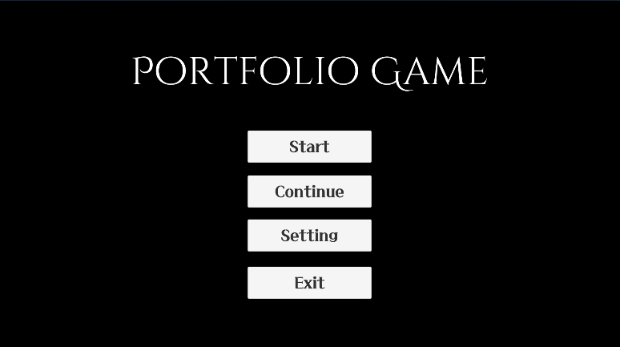
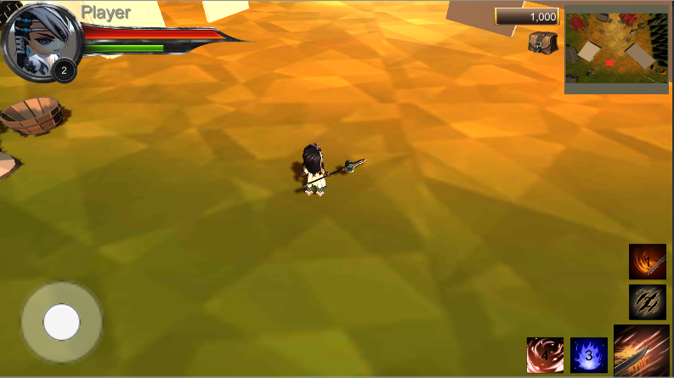
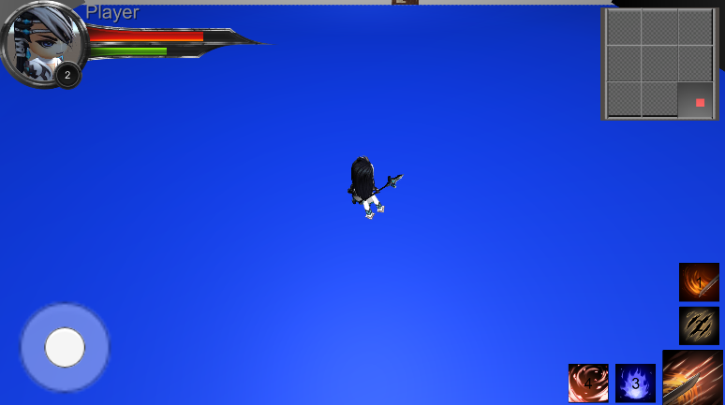
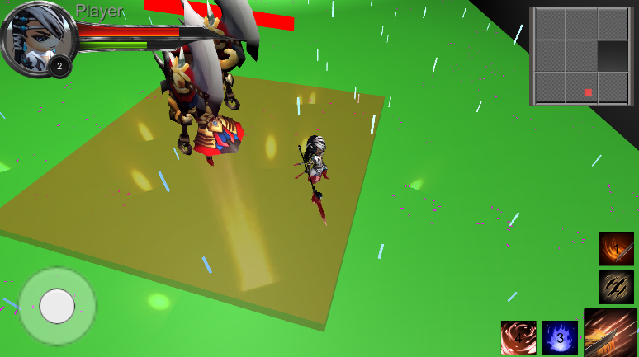
1. 프로젝트 소개(https://youtu.be/QKyY1euMxOY)

Slide 5
01.
프로젝트 소개
해당 게임은 가장 최근에 제작했으며 (2019.07.01 ~ 2019.09.27) 유니티 엔진을 활용해서 3D RPG 게임 구현을 목표로 했습니다.
가능한 실제 상용되는 모바일 3D RPG 게임에서 사용하는 기능들을 추가하기 위해서 노력했습니다.
프로그래머 Portfolio 활용이 주 목적
+
프로그래밍 기능 구현 위주
= Not Playable

Slide 6
01.
프로젝트 소개
플로우 차트
기본적으로 Title, Village, Stage 세 가지 Scene로 구성되어 있습니다.
TITLE
VILLAGE
STAGE
Title Option 1…
Shop
Stage Factory
Title Option 2…
Warehouse…
Battle
Title Option 3…
Inventory…
Boss Monster
…
…
…

Slide 7
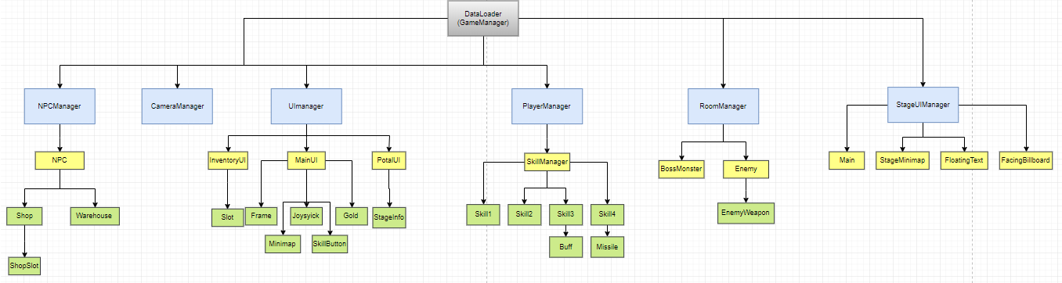
1. 프로젝트 소개
(게임을 구성하는 주요 스크립트 전체 구성도)

Slide 8
게임 소개

Slide 9
타이틀
02. 게임 소개
게임 내에서 사용되는 데이터들을 최초로 불러오는 장면
플레이어가 최초로 접하며 본격적인 게임을 시작할 수 있다.
시작하기, 이어하기, 옵션, 끝내기로 구성

Slide 10
마을
02. 게임 소개
게임 내의 주인공 캐릭터가 장비를 구입, 판매하면서 정비할 수 있는 화면
마을 내부에 존재하는 NPC 캐릭터 및 화면 UI 터치를 통해서 주요 기능들이 실행된다.
인벤토리, 상점, 창고, 미니맵, 포탈, NPC 등이 구현

Slide 11
스테이지
02. 게임 소개
주인공 캐릭터가 전투를 주로 하게 되는 화면
진입할 때마다 랜덤으로 9개의 방과 해당 방에 배치되는 일반 몬스터의 종류 및 숫자가 달라지고 보스 몬스터의 위치도 달라진다.
방 안에 몬스터를 모두 제거 할때마다 스테이지 미니맵에서 블라인드 처리를 통해서 갱신된다.

Slide 12
구현 기능

Slide 13
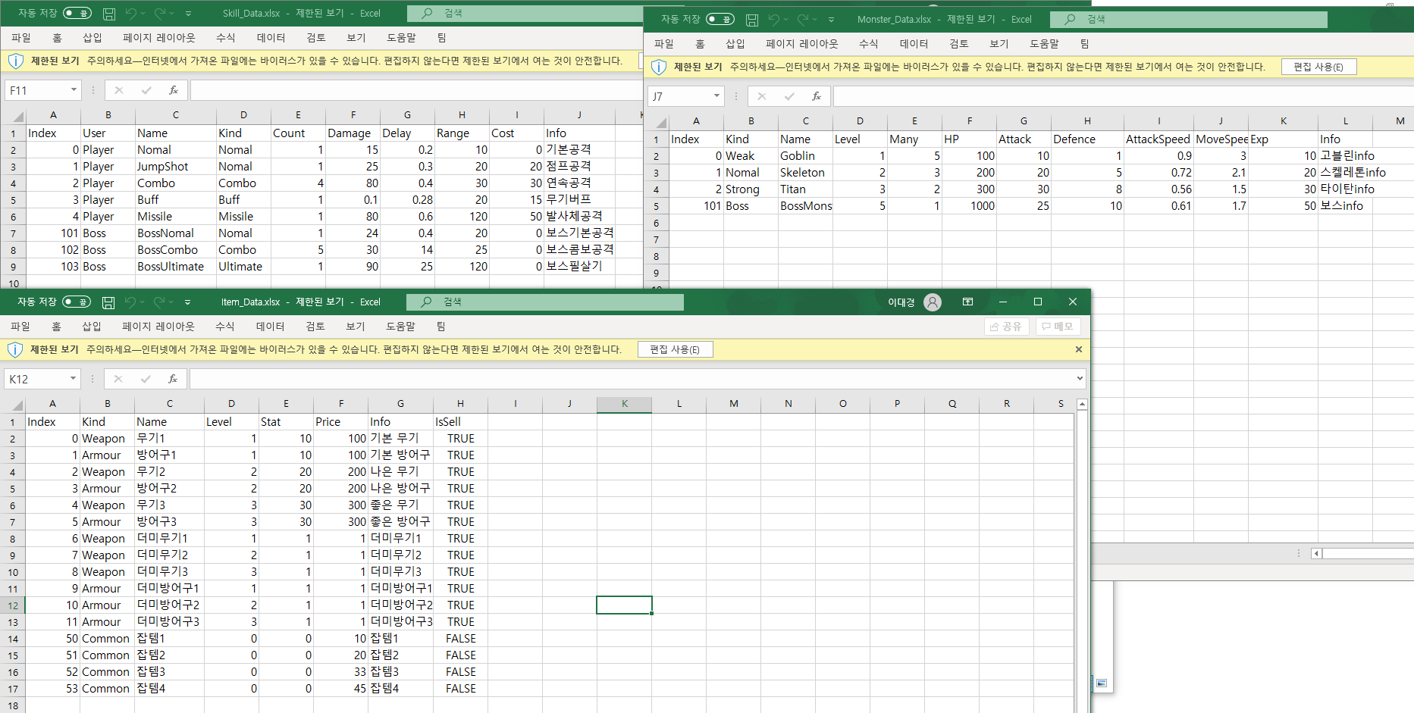
01.DataTable
데이터 테이블은 기본적으로 Excel 프로그램을 통해서 작성됩니다.
사용된 테이블은 Item, Monster, Skill 총 세가지로 구성했습니다.

Slide 14
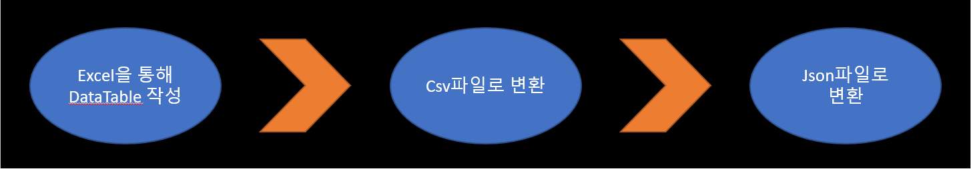
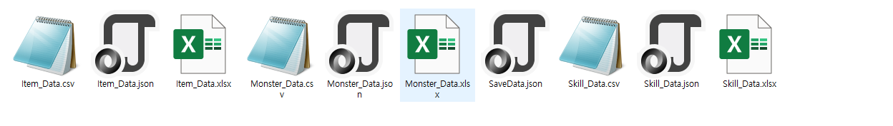
01.DataTable
Excel을 통해서 제작된 정보들은 이후에 Csv파일로 변환되고, 이 파일은 다시 Json파일로 변환되어서 최종적으로 사용됩니다. Excel의 편의성과 Json 형식의 편의성을 모두 사용하고 싶어서 이러한 과정을 택했습니다.

Slide 15
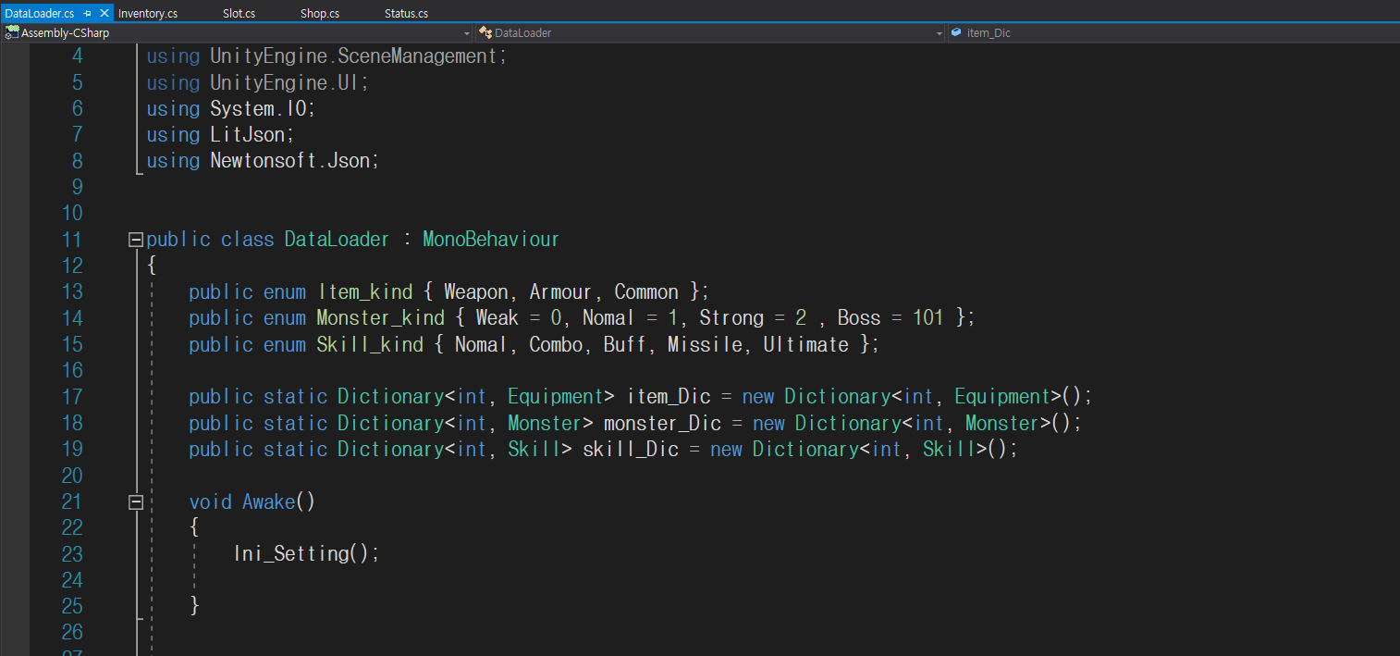
02.DataLoader(GameManager)
이러한 과정으로 생성된 Json파일들은 DataLoader 스크립트를 통해서 인게임 데이터로서 활용됩니다.
(자료 구조는 모두 공통적으로 Dictionary를 사용했습니다.)

Slide 16
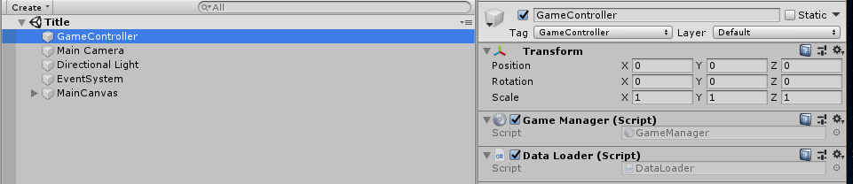
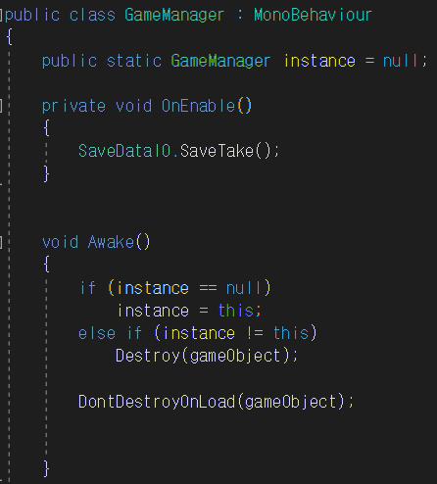
02.DataLoader(GameManager)
타이틀 씬에서 최초로 실행되는 싱글톤 GameController 오브젝트는 DataLoader와 Game Manager 스크립트를 포함하고 있습니다. 또한 외부 Json 데이터는 모두 static Dictionary에 담겨서 사용됩니다.
그렇기 때문에 게임이 처음 실행된 이후에 추가적인 Json데이터 로딩 과정은 필요하지 않습니다.

Slide 17
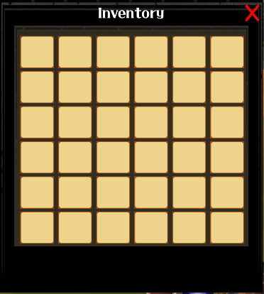
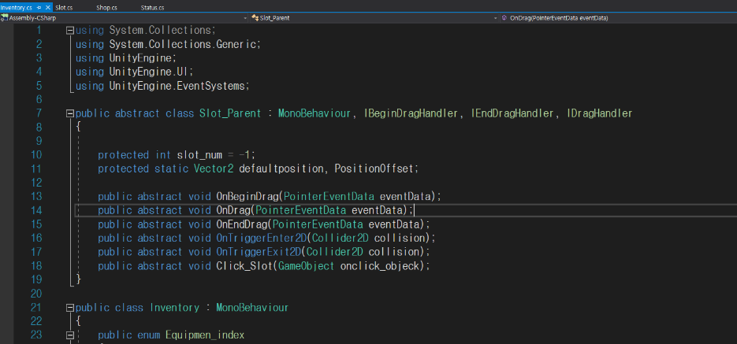
03.Village-Inventory
앞서 서술한 Item_Data(Json)는 주로 Village 씬의
Inventory, Warehouse, Shop에서 가장 주요하게 사용됩니다.
먼저 Inventory는 회면 우측 상단의 아이콘을 통해서 접근이 가능하며 동적 생성된 각각의 Slot이 가장 기본적인 단위가 됩니다.
Slot은 Inventory, Warehouse, Shop 모두에서 사용되는데, 해당 화면들은 공통적으로 Inventory의 사용이 불가피 하므로 Inventory 내부의 Slot의 추상 클래스를 구현하고 이를 상속받는 형태로 구현했습니다.

Slide 18
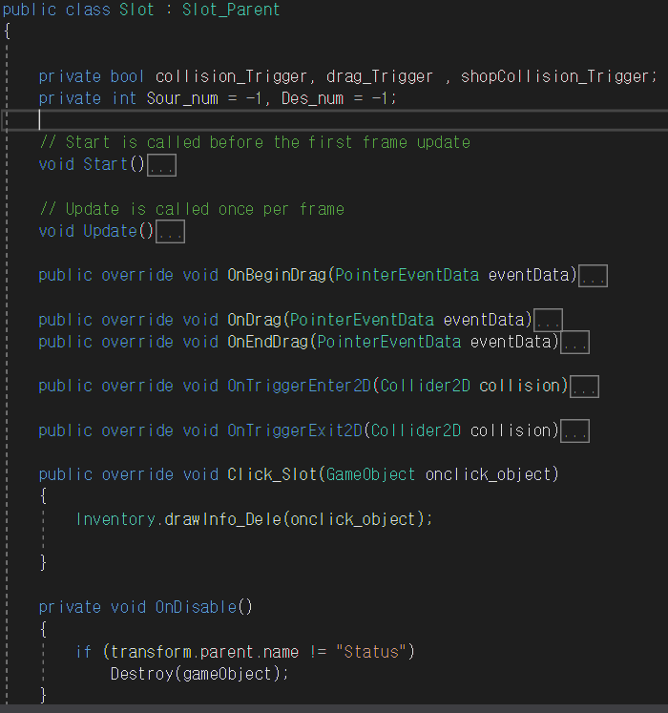
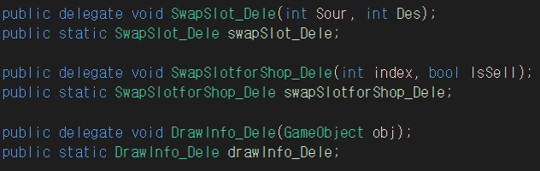
03.Village-Inventory
각각의 슬롯은 모두 개별적으로 반응해야 하기때문에 PointerEventData 함수들이 자주 사용되었습니다.
또한 각기 다른 오브젝트와 Swap으로 인한 스크립트 간의 정보 전달이 매우 빈번하기에 가능한 Inventory스크립트에서는 Delegate를 활용하여 Coupling을 최소화 시켰습니다.

Slide 19
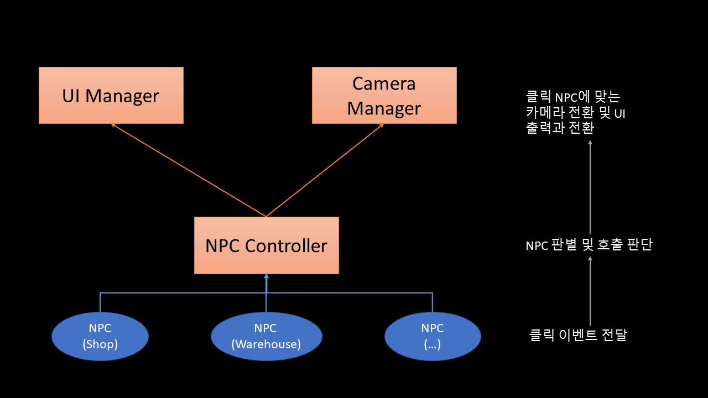
03.Village-NPC
마을 내부의 모든 NPC는 NPCManager를 통해서 관리되며,
주요한 기능은 플레이어의 위치를 실시간으로 체크하고 자기자신이 클릭되는 상황을 감지하여
자신에 대한 정보와 상황을 NPCManager에게 전달 시키는 것 입니다.
NPCManager는 이것을 받아들이고 판단하여 카메라와 UIManager에게 다시 전달하여 화면을 전환 시키는 작동을 하게 됩니다.

Slide 20
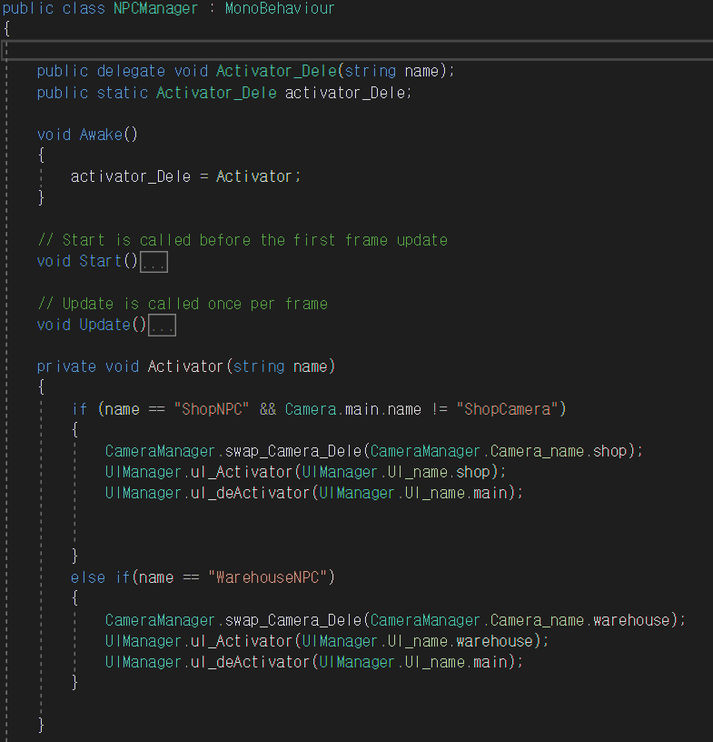
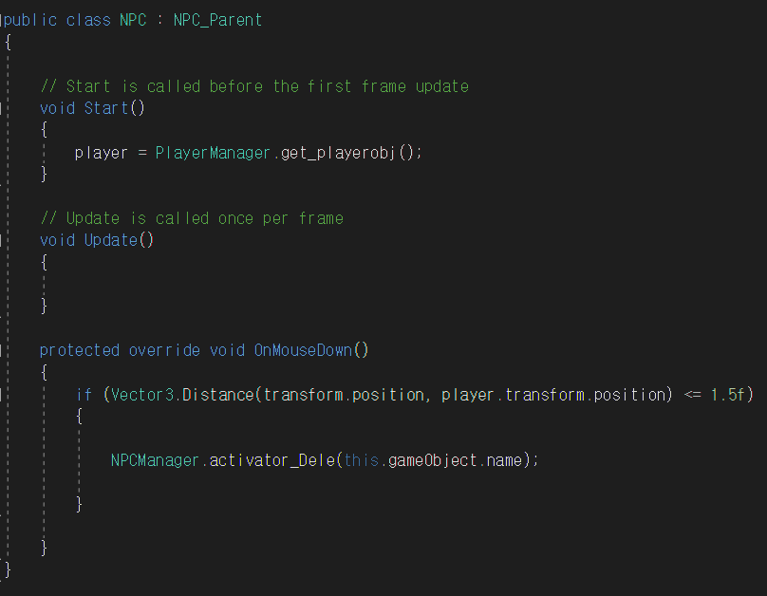
03.Village-NPC

Slide 21
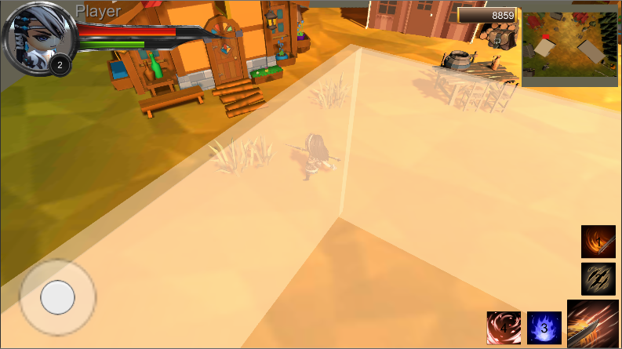
04.Raycast

Slide 22
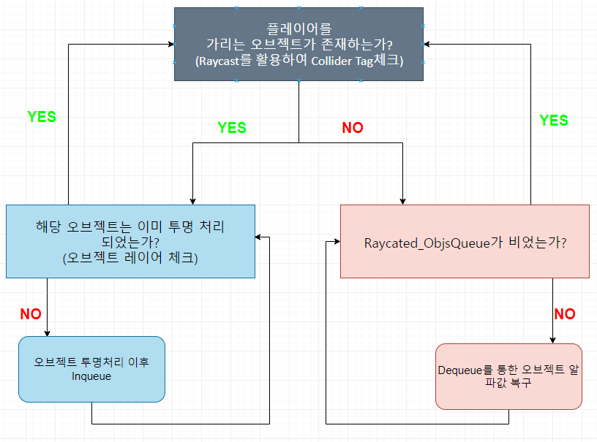
04.Raycast
오브젝트가 플레이어를 가리는 현상을 방지하기 위해서 Raycast를 활용했으며 크게 3가지를 체크합니다.
플레이어를 가리는 오브젝트가 존재하는가?
해당 오브젝트는 이미 투명 처리 되었는가?
큐(Queue)가 비어있는가?
플레이어를 가리는 물체가 동시에 다수 존재할 수 있으며, 여려겹이 존재할 수 도 있는 여러 상황을 생각하여
레이캐스트로 처리된 오브젝트를 모아두는 Queue를 활용하여서 최대한 간소화 시켰습니다.

Slide 23
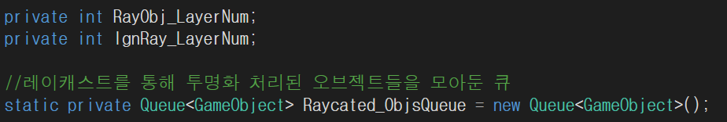
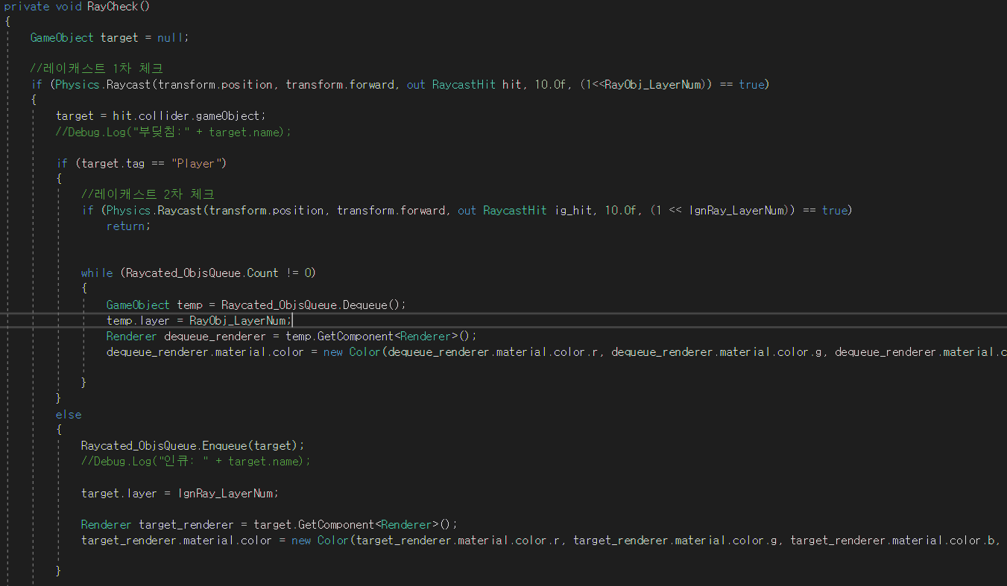
04.Raycast

Slide 24
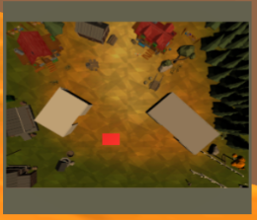
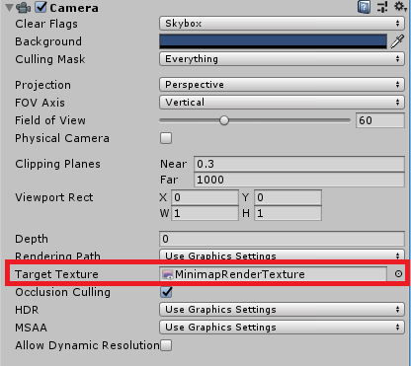
05.MiniMap
스테이지 및 마을 모두에서 사용되는 미니맵은 기본적으로 Village 씬의 미니맵을 기본 뼈대로 사용하였습니다.
미니맵은 고정적으로 화면 우측 상단 모서리에 위치하며
플레이어의 위치에 따라 마커가 이동하는 형식입니다.
개별적 카메라에 RenderTexture를 활용하여 구현했으며,
본 무대 크기를 축소시켜서 리소스를 최소화 시켰습니다.

Slide 25
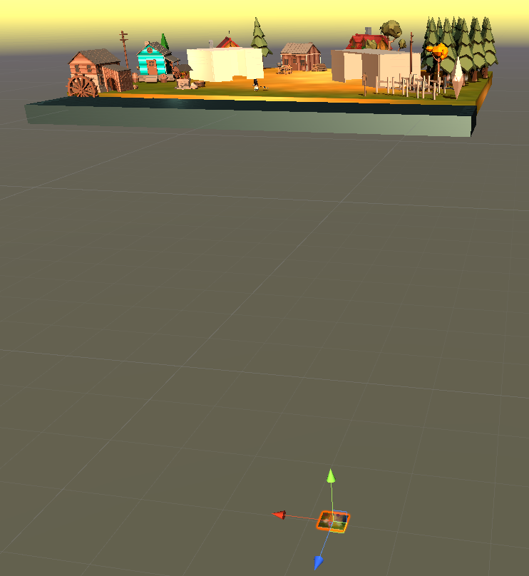
05.MiniMap
따라서 플레이어의 이동값 역시 축소 시켜서 마커에 반영시켰고,
결론적으로 본무대의 같은 비율로 이동하게 됩니다.
if (Player_Ainmator.GetBool("Walk_Flag"))
{
PlayerCube.transform.position = new Vector3(Player.transform.position.x / 10.0f, PlayerCube.transform.position.y, Player.transform.position.z / 10.0f);
}

Slide 26
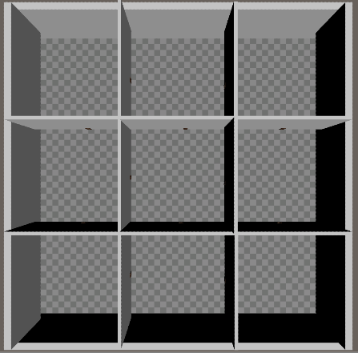
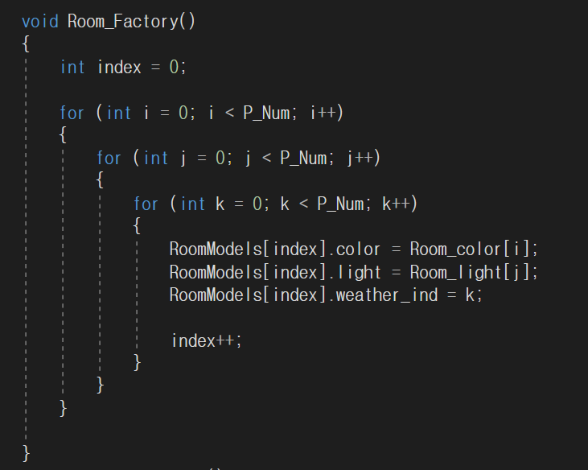
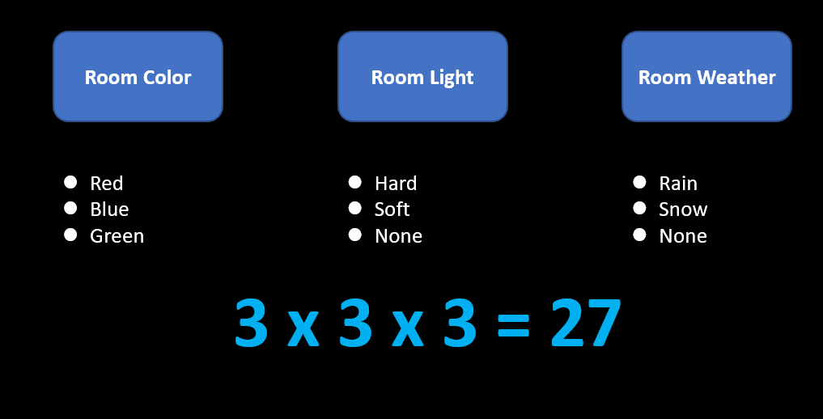
06.Stage
스테이지 총 9개의 방으로 구성되며 모든 방에서 몬스터가 사라지면 클리어 되는 형식입니다.
해당 씬은 9개 방의 위치를 미리 만들어 두고 게임이 실행되면 동적으로(랜덤하게) 바닥의 색, 날씨, 조명이 추가되면서 완성됩니다.
랜덤하게 결정되는 3가지 요소는 각기 다른 텍스처를 조합하여 서로 다른 방(맵)을 구현하는 것을 목적으로 하였습니다.
이 과정에서 팩토리 패턴이 사용 되었으며, 영상에서 설명 드린 것처럼 총 3x3x3 = 27가지의 방 모델을 가질 수 있습니다.

Slide 27
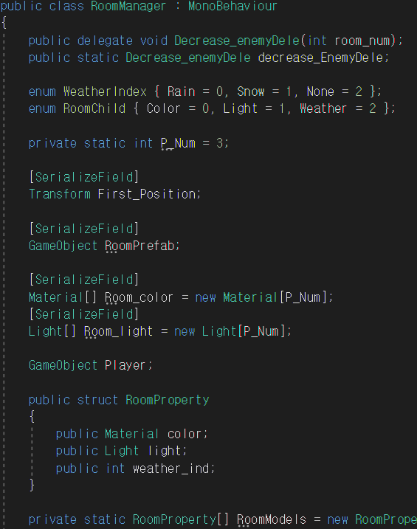
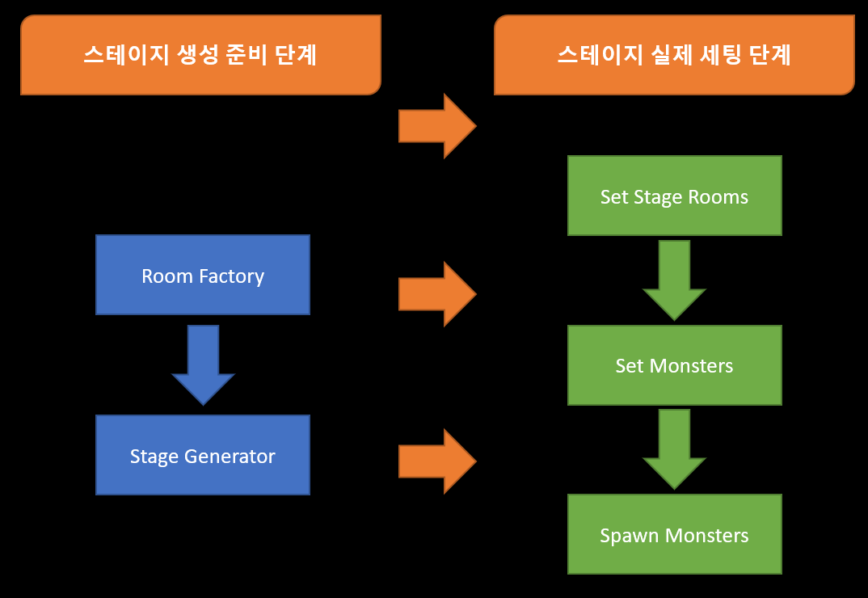
06.Stage
스테이지 씬에 도착하면 RoomManager에 의해서 9가지 방이 생성되고 세팅 과정까지 자동적으로 이루어지는데, 해당 과정에서 몬스터의 종류 및 위치, 플레이어의 위치까지 방과 함께 결정됩니다.

Slide 28
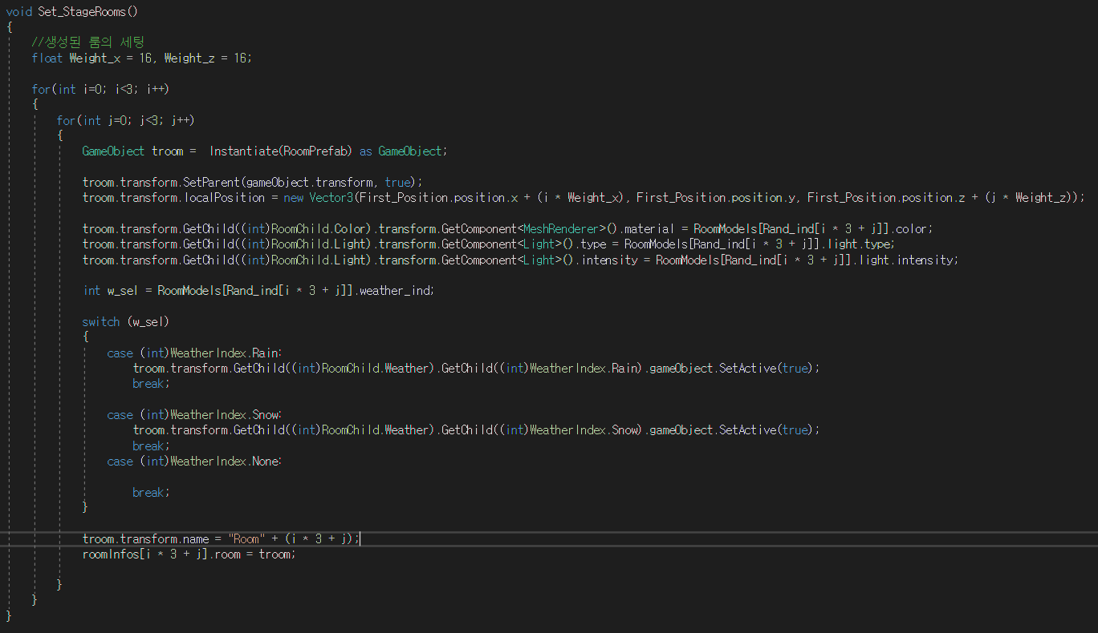
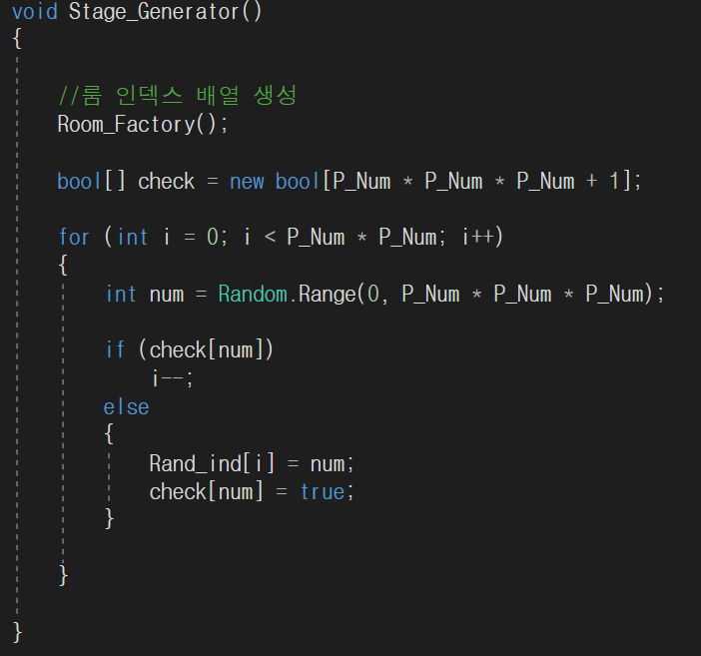
06.Stage

Slide 29
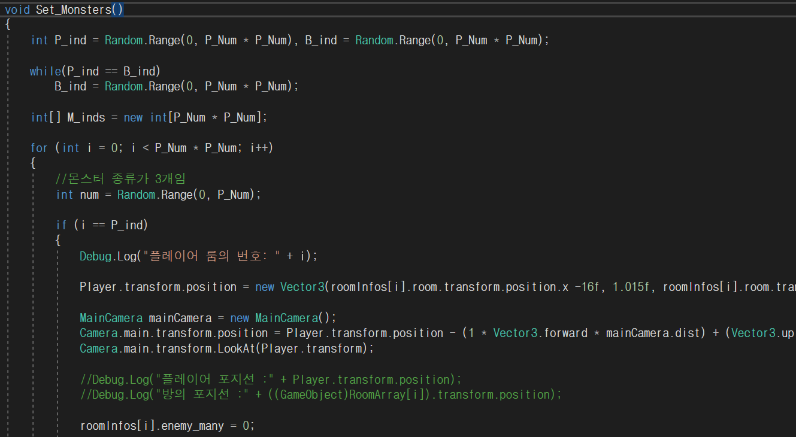
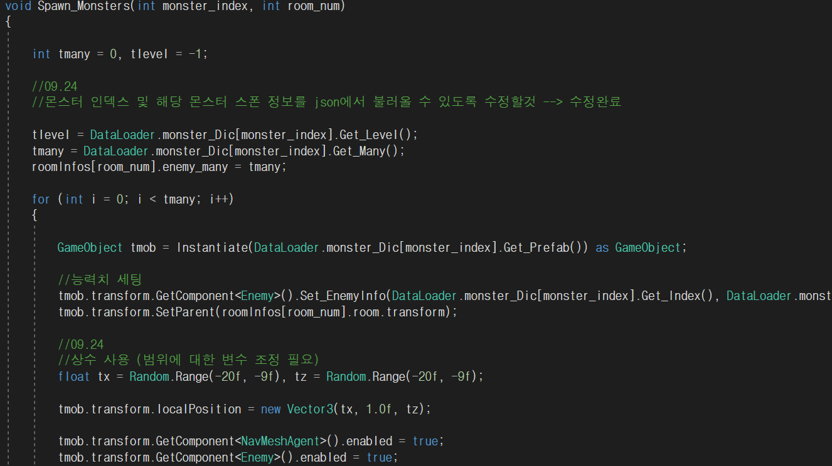
06.Stage

Slide 30
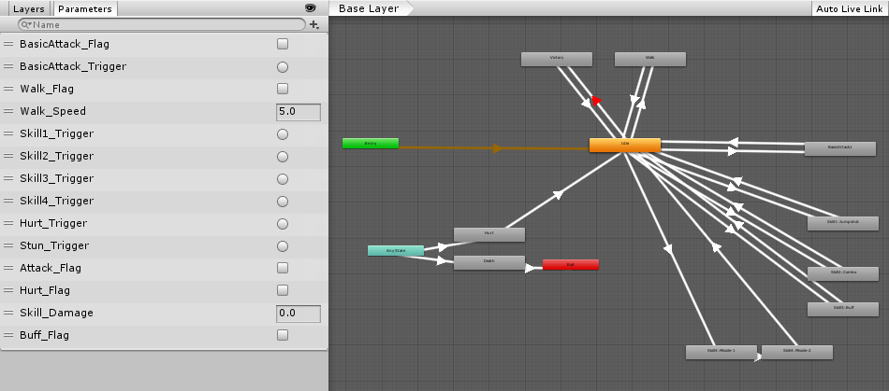
07.Player
스킬은 총 5가지로 구성되며 각 스킬마다 고유의 애니메이션 동작을 가지고 있습니다.
플레이어 및 몬스터 모두 타이빙에 따라 Collider 접촉을 판단하여 데미지를 연산하기 때문에
Collider에 데미지를 적용할 Flag 변수를 각자의 애니메이터 내부에 준비시켜두고 타이빙에 맞춰서 값을 바꾸는 방식을 택했습니다.

Slide 31
08.Boss
보스 몬스터는 기본적으로 Enemy 오브젝트와 마찬가지로 NavMeshAgent를 통해서 플레이어를 추적하고 공격합니다.
하지만 보스는 거기에 더해서 스킬을 사용하는데, 어떤 스킬을 사용할지 결정을 처리하는 스크립트가 추가적으로 필요했습니다.
보스 몬스터가 가진 고유의 스킬은 총 3가지이며, 그 중에서 2가지는 쿨타임을 가지게 하는것으로 이것을 처리했습니다.
기본적인 전제에는 ‘보스가 스킬을 사용할 수 있는 조건이라면 무조건적으로 우선 사용한다.’가 깔려있습니다.

Slide 32
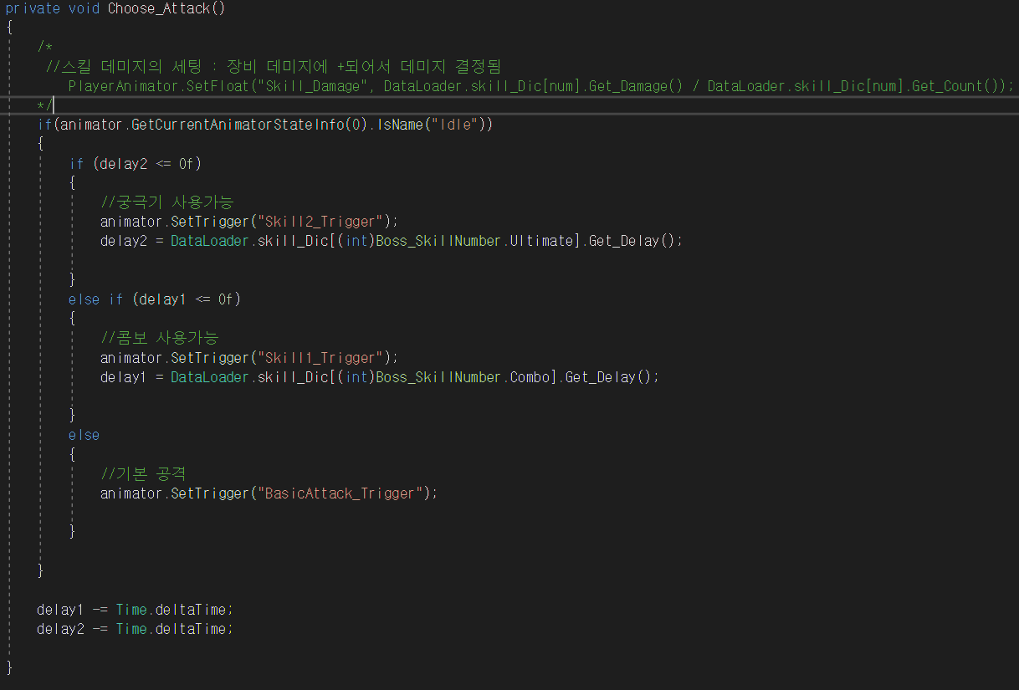
08.Boss

Slide 33
시현 영상

Slide 34
04, 시현 영상

Slide 35
Thank You :-)
프레젠테이션을 마치겠습니다!

